Slide 1


Slide 2



Session 6
Pårørende
Anne Mette Christiansen & Berit Wittenkamp,
psykiatriske sygeplejersker
C-APROM/DK/ADH/0172

Slide 3
Sessionsoversigt
1.1 At blive diagnosticeret med ADHD
1.2 Hvad er ADHD?
2.1 Ikke-medicinsk behandling - Kost
2.2 Ikke-medicinsk behandling - Søvn
3.0 Medicinsk behandling
4.0 Følelsesregulering
5.0 Mestringsstrategier
6.0 Pårørende

Slide 4
Agenda for sessionen
Hvad er Psykoedukation
Hvad er ADHD - Hvad er ADHD IKKE
Ikke-medicinsk behandling
Medicinsk behandling
At opleve symptomerne som pårørende
Mestringsstrategier - til en med ADHD
Mestringsstrategier - til pårørende
Nøglebudskaber

Slide 5
Præsentation
Hvem er vi?
Navn
Ansættelse
Uddannelsesmæssig baggrund
Erfaring
Hvem er I?
Forældre, venner eller partnere til voksne med AD(H)D?
Nylig udredt eller kendt med ADHD gennem længere tid?
Hvor mange ved noget om ADHD?
- Hvor ved I det fra?

Slide 6
Hvad er psykoedukation?
Viden om diagnosen, symptomer, behandlingsmuligheder og strategier til at håndtere hverdagen.
Til voksne med ADHD indeholder det typisk:
Forståelse af ADHD – Hvad ADHD er, hvordan det påvirker hjernen og hverdagen.
Sociale færdigheder – Hvordan ADHD kan påvirke relationer, og hvordan man forbedrer kommunikationen.
Strategier til hverdagen – Redskaber til struktur, tidsstyring og impulskontrol.
Pårørende støtte – Rådgivning til familie/partner om, hvordan de bedst kan støtte personen med ADHD.
Emotionel håndtering – Hvordan man tackler frustration, stress og følelsesmæssige udfordringer.
Psykoedukation kan gives i grupper eller individuelt og er ofte en del af et behandlingsforløb i psykiatrien eller hos specialiserede terapeuter.
  KILDER:
  Sundhedsstyrelsen
  ADHD

Slide 7
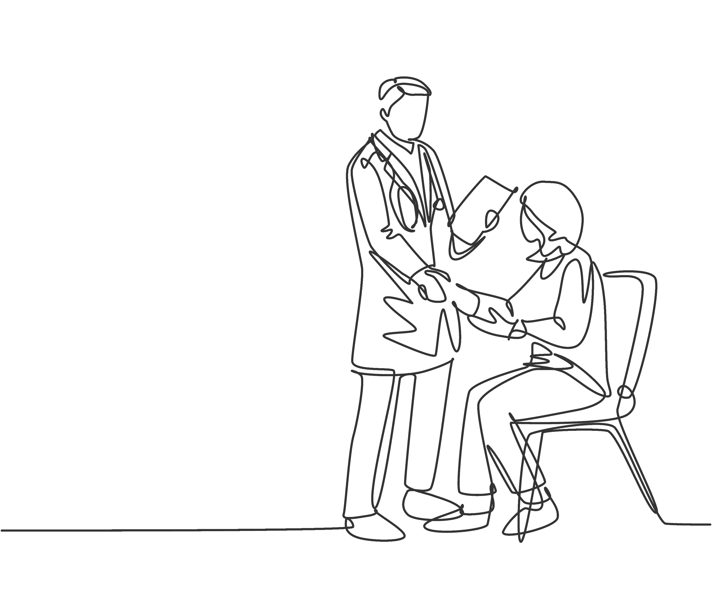
Hvorfor psykoedukation?
Det er et krav i behandlingen af ADHD
Multimodal behandling, dvs. flere forskellige behandlingsformer i kombination giver bedre resultater
bl.a. Psykoedukation + evt. medicinsk behandling.
Forskning viser at psykoedukation øger succesraten for bedre trivsel og højere livskvalitet – ved en bedre mestring af udfordringer.
  KILDER:
  https://bedrepsykiatri.dk/psykoedukation-i-psykiatriplanen/

Slide 8
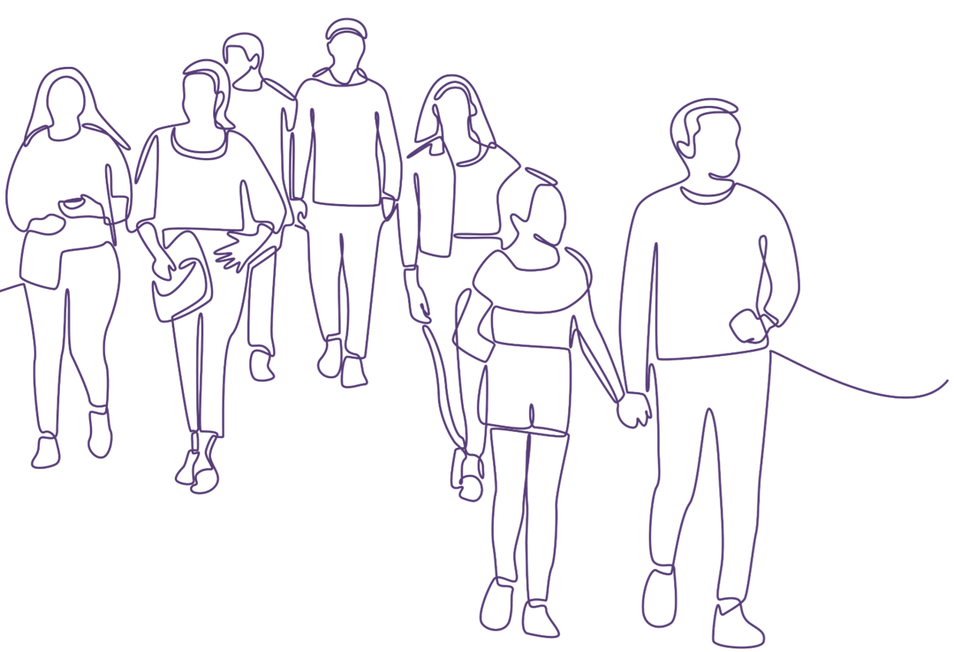
Hvorfor er psykoedukation til pårørende vigtigt:
ADHD er et livsvilkår
i jeres relation
Vigtig at kunne forstå for at kunne bevare/udvikle den gode relation til hinanden
Øge livskvalitet hos alle
Forskning viser at støtte fra pårørende er essentielt for trivslen for alle
At være ikke-dømmende
Give større forståelse, nysgerrighed og interesse
Blive bedre til at passe på dig selv som pårørende
At opnå en større viden
om ADHD
Hjælp til at skabe struktur
Fokus på ressourcer og behov
  KILDER:
Bedre Psykiatri. (u.å.). Psykiaterens råd: Når du er pårørende til en voksen med ADHD. Hentet 15. august 2025 fra https://bedrepsykiatri.dk/raad/voksen-adhd/
Solgaard, A. (u.å.). Styrk dit forhold som ADHD-voksnes pårørende: Praktiske råd. Hentet 15. august 2025 fra https://www.annesolgaard.dk/

Slide 9
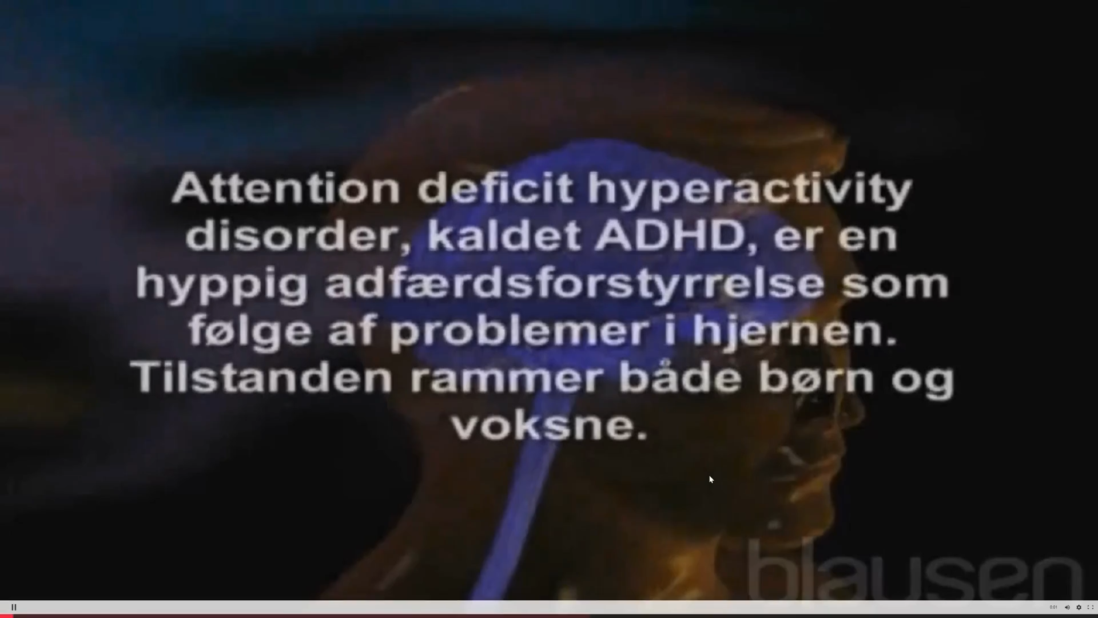
Hvad er ADHD?
Kilde: https://www.sundhed.dk/borger/patienthaandbogen/psyke-hos-boern/sygdomme/adhd/adhd-oversigt/ aug 2025
Notes:
https://sundhedstv.dk/video/adhd/

Slide 10
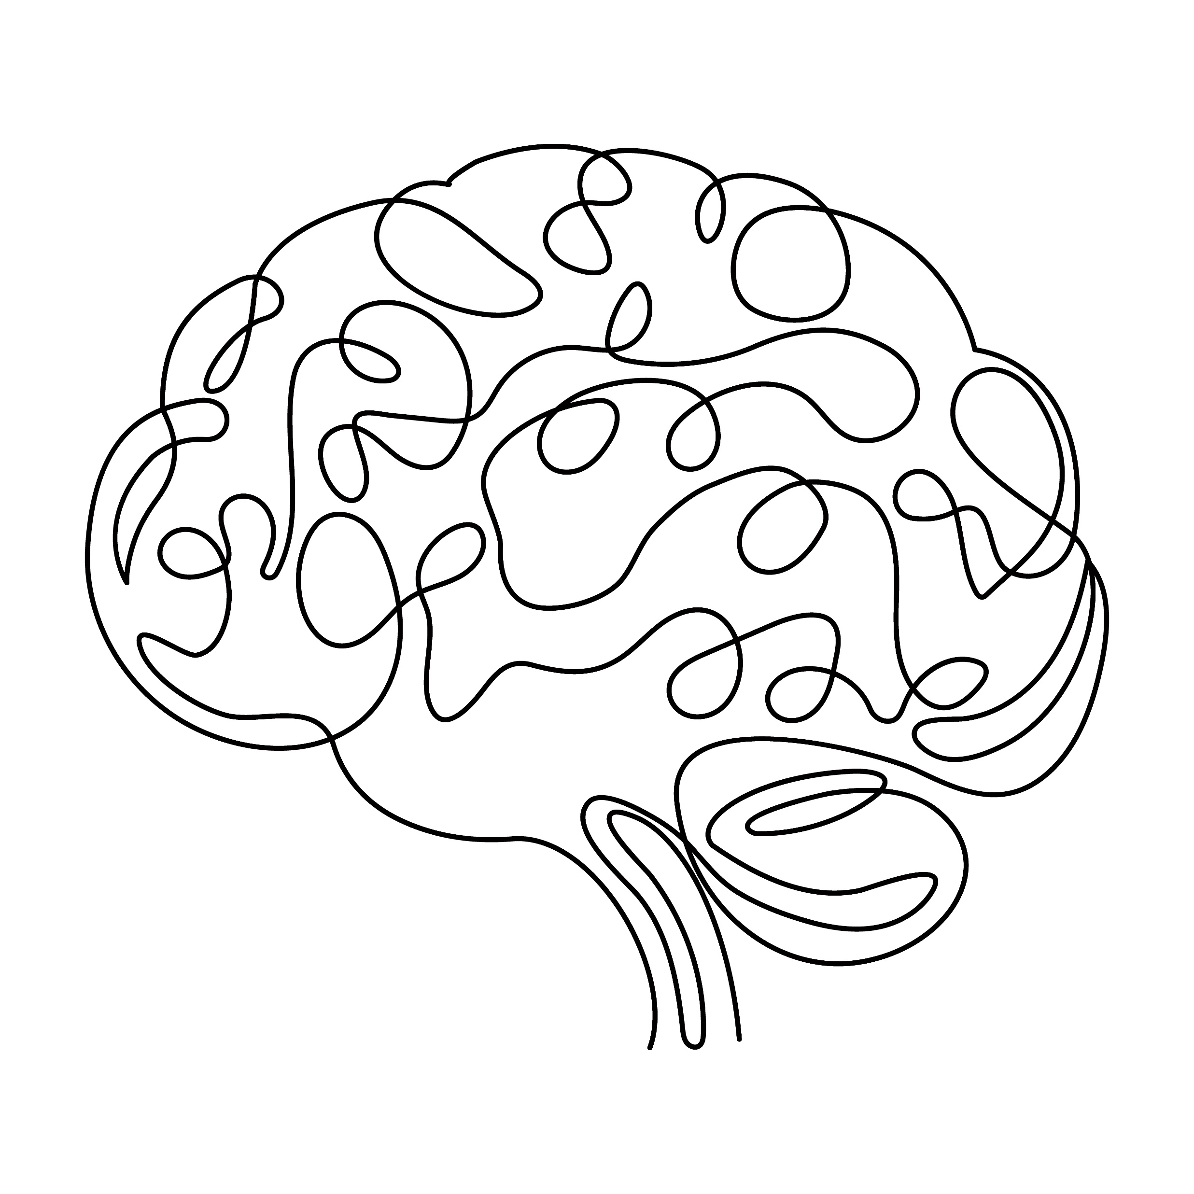
Hvad er ADHD?
ADHD står for Attention Deficit Hyperactivity Disorder (på dansk: Opmærksomhedsforstyrrelse med eller uden hyperaktivitet). Det er en neurologisk udviklingsforstyrrelse, der påvirker hjernens evne til at regulere opmærksomhed, impulskontrol og aktivitetsniveau.
ADHD er ikke en sygdom, men en neurodiversitet, hvilket betyder, at hjernen fungerer anderledes end hos neurotypiske personer.
ADD (Attention Deficit Disorder) er en ældre betegnelse, der officielt kaldes "ADHD, uopmærksom type” i ICD-11.
ADD betyder ADHD uden hyperaktivitet.
Personer med ADD har svært ved koncentration, organisering og hukommelse, men er ikke hyperaktive. De kan ofte virke stille, dagdrømmende eller distræte.
Kilde: ICD-11 ADHD Reference (WHO): https://icd.who.int/browse11/l-m/en#/http://id.who.int/icd/entity/252164488

Slide 11



ADHD og ADD
FUNKTION
Opmærksomhedsproblemer
Hyperaktivitet
Impulsivitet
Distræthed
Svær ved at følge instruktioner
Har svært ved at sidde stille
Dagdrømmeri
Problemer med tidsstyring
Taler meget
Virker rastløs og utålmodig
Glemmer ting og mister overblik
ADHD (KOMBINERET TYPE)
JA
JA
JA
JA
JA
JA
NOGLE GANGE
JA
JA
JA
JA
ADD (ADHD, UOPMÆRKSOM TYPE)
JA
NEJ
NEJ ELLER MILDT
JA
JA
NEJ
MEGET OFTE
JA
NEJ
NEJ
JA
ADHD er ofte forbundet med fysisk uro, snakken, rastløshed og impulsive handlinger.
ADD (ADHD, uopmærksom type) er mere indadvendt, rolig, dagdrømmende og glemsom.
https://www.sundhed.dk/borger/patienthaandbogen/psyke-hos-boern/sygdomme/adhd/adhd-oversigt/ -
Kilde: ICD-11 ADHD Reference (WHO): https://icd.who.int/browse11/l-m/en#/http://id.who.int/icd/entity/252164488
Notes:
:

Slide 12
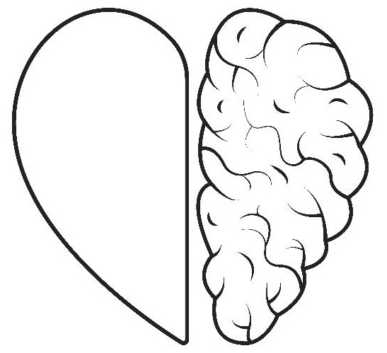
ADHD er en variation i hjernen måde at fungere på
ADHD er ikke en mangel på viljestyrke – det man på fagsprog kalder neurodiversitet, dvs. hjernen fungerer anderledes.
Med de rette strategier, eventuelt medicin og støtte kan personer med ADHD
leve et succesfuldt og tilfredsstillende liv.
ADHD har styrker – fx kreativitet, hyperfokus og evnen til at tænke ud af boksen.
Det vigtigste er forståelse, accept og de rette værktøjer til at håndtere udfordringerne.
VIGTIG POINTE:
ADHD er ikke kun en ulempe – det er én unik måde at opleve verden på!
https://www.sundhed.dk/borger/patienthaandbogen/psyke-hos-boern/sygdomme/adhd/adhd-oversigt/

Slide 13
Hvad er ADHD IKKE….
DOVENSKAB:
EN UNDSKYLDNING FOR DÅRLIG OPFØRSEL:
ADHD handler ikke om at være doven. Mange med ADHD arbejder hårdt, men har svært ved at organisere opgaver og holde fokus, hvilket kan føre til udfordringer i arbejdet eller daglige aktiviteter.
ADHD er ikke en undskyldning for dårlig opførsel eller manglende ansvar. Selv om det kan føre til impulsivitet eller vanskeligheder med at følge regler, er det ikke et frikort for at opføre sig respektløst eller undgå ansvar.
MANGEL PÅ VILJE:
KUN NOGET, MAN SER HOS BØRN:
ADHD er ikke et spørgsmål om at mangle vilje eller disciplin. Det er en tilstand, der påvirker hjernens funktion, især evnen til at regulere opmærksomhed og impulskontrol.
ADHD fortsætter ofte ind i voksenalderen. Mange voksne har aldrig fået en diagnose som børn, hvilket betyder, at de kan have kæmpet med symptomer hele deres liv uden at forstå, hvad det skyldes.
AT VÆRE "BARE LIDT UOPMÆRKSOM":
KUN HYPERAKTIVITET:
ADHD er ikke bare at være lidt distraheret eller glemsom. Det er en vedvarende tilstand, hvor personer har svært ved at opretholde fokus over tid, selv på vigtige eller interessante opgaver.
ADHD er ikke kun relateret til hyperaktivitet. Mange voksne med ADHD oplever ikke den synlige hyperaktivitet, men kan have problemer med opmærksomhed, tidshåndtering og organisering.

Slide 14
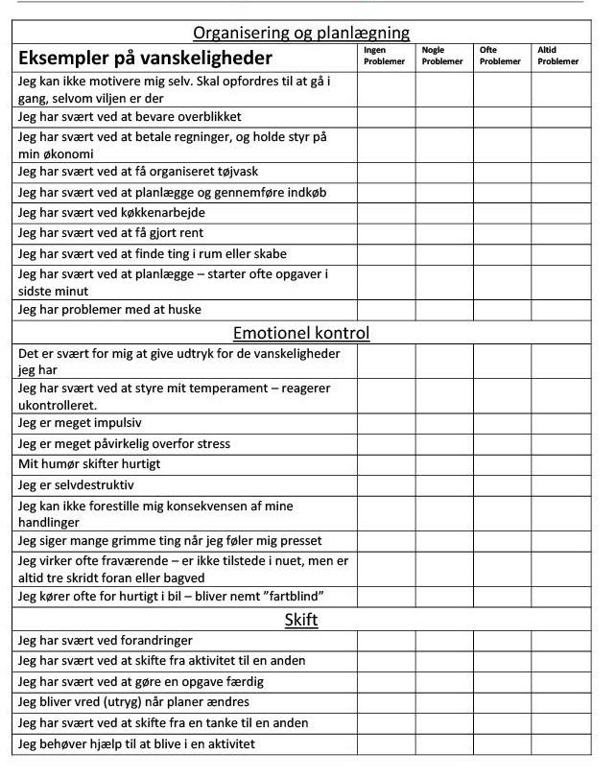
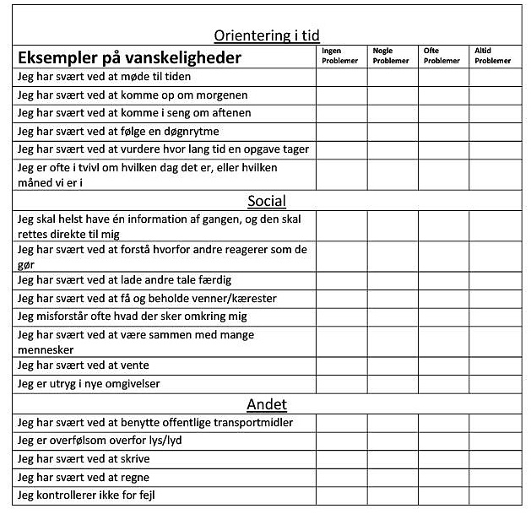
Min egen ADHD profil
Min egen ADHD profil
Kilde Psykiatrien , Region Midt
Notes:
Lånt fra Psykiatrien, Region Midt.

Slide 15
Har du mødt en med ADHD… Så har du mødt ÉN med ADHD.
INDIVIDUELLE FORSKELLE
ADHD påvirker mennesker forskelligt, både i sværhedsgrad og i hvilke udfordringer og styrker de har.
IKKE KUN HYPERAKTIVITET
ADHD kan også vise sig som koncentrationsbesvær, impulsivitet eller indre uro.
SITUATION BETYDER MEGET
Nogle trives godt i bestemte miljøer, mens andre oplever store udfordringer i samme situation.
STÆRKE SIDER
Mange med ADHD er kreative, energiske og idérige, hvilket kan være en stor styrke i de rette omgivelser.
STRUKTUR OG STØTTE HJÆLPER
Med de rigtige strategier, forståelse og eventuel behandling kan personer med ADHD leve et godt og velfungerende liv.

Slide 16
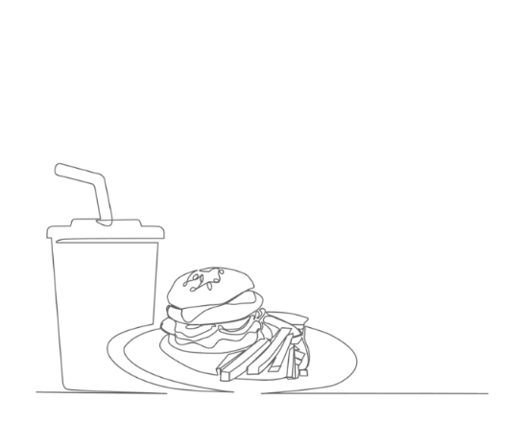
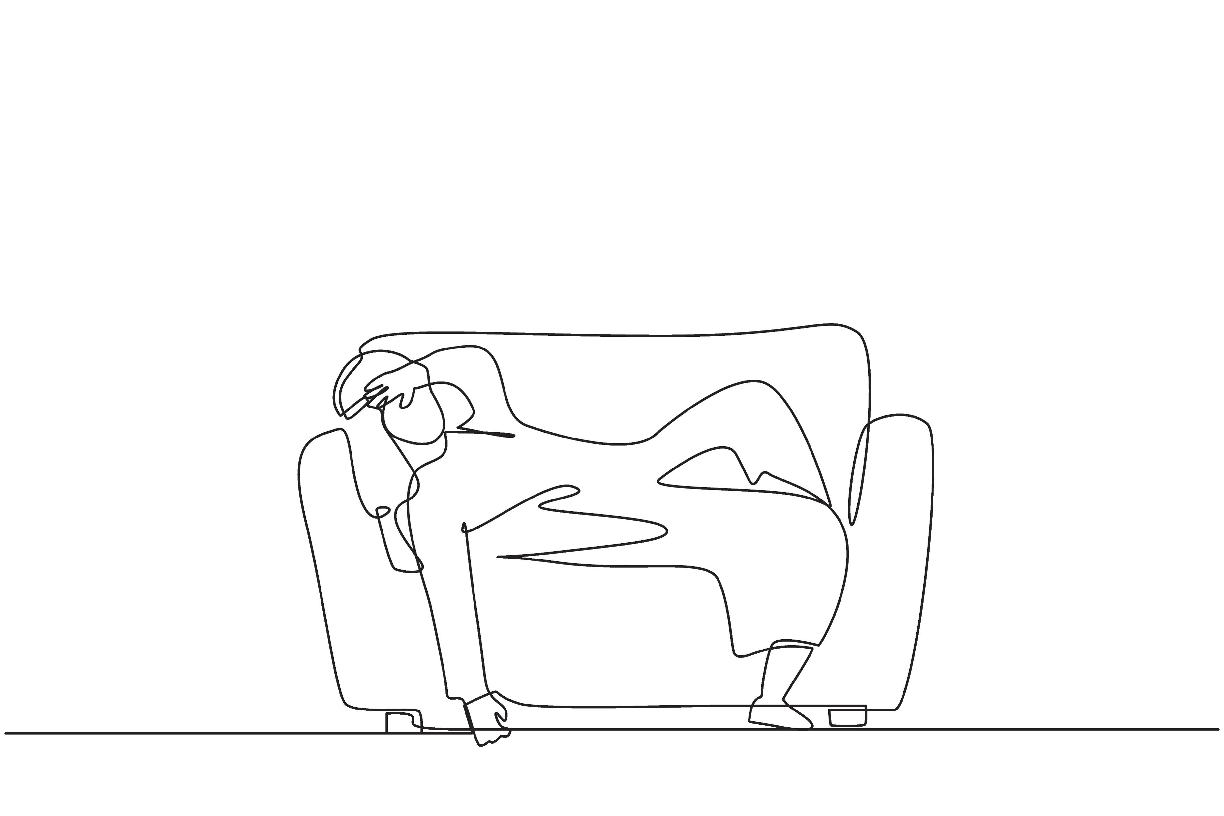

Ikke-medicinsk behandling - kost
Hvorfor fokus på kost:
  Stabilt blodsukker = mere stabilt energiniveau
  Kosten påvirker din hjernes ydeevne
  Kost kan påvirke impulsivitet og hyperaktivitet
  Kosten kan påvirke din nattesøvn

Slide 17
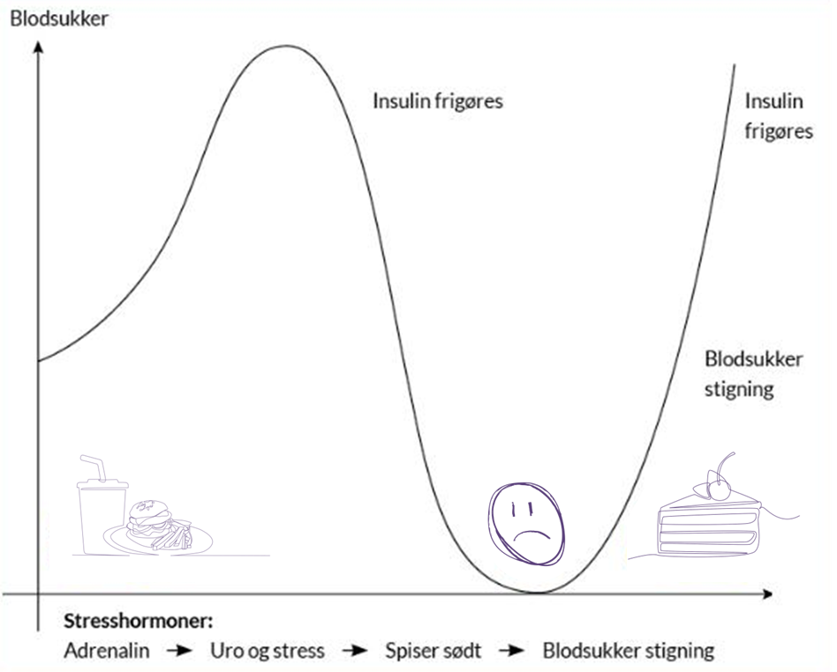
Ustabilt Blodsukker
Insulin er et hormon, der regulerer vores blodsukker. Det samarbejder med resten af vores hormonsystem også vores stresshormoner. Når vi ikke spiser i lang tid, kan blodsukkeret falde lidt, og det kan give træthed eller koncentrationsbesvær. Når vi spiser store mængder hurtige kulhydrater (som hvidt brød og slik), kan blodsukkeret stige og derefter falde hurtigt igen. Det hurtige fald kan få kroppen til at frigive adrenalin, som kan give uro og forværre ADHD-symptomer.
USTABILT BLODSUKKER KAN:
Forværre ADHD-symptomer
Irritabilitet og vrede
Hovedpine
Træthed
Hyperaktivitet
Uro og stress
1.Benton D. The impact of diet on anti-social, violent and criminal behaviour. Neurosci Biobehav Rev. 2007;31(5):752–74. DOI: 10.1016/j.neubiorev.2007.02.002
2.Howard AL, et al. Adherence to the Western dietary pattern is associated with ADHD in adolescents. J Atten Disord. 2011;15(5):403–11. DOI: 10.1177/1087054710365990
3. Stevens LJ, et al. Dietary sensitivities and ADHD symptoms: a double-blind placebo-controlled study. J Dev Behav Pediatr. 2011;32(2):83–91. DOI: 10.1097/DBP.0b013e3181f8e4b8

Slide 18
Ikke medicinsk behandling - kost
Stabil energi og koncentration
Regelmæssige måltider og langsomme kulhydrater stabiliserer blodsukkeret, hvilket hjælper med at holde fokus og undgå energidyk.
01
Protein og sunde fedtstoffer
Et højt indtag af protein og omega-3 fedtsyrer kan understøtte hjernens funktion, forbedre opmærksomhed og dæmpe impulsivitet.
02
Struktur og planlægning
En simpel ugeplan eller madforberedelse skaber overblik og reducerer stress i hverdagen, hvilket gør det nemmere at træffe sunde valg.
03
Tilpasning til individuelle behov
Vær opmærksom på egne udfordringer med impulskontrol, sult/mæthed og sansefølsomhed – og find løsninger, der fungerer for dig i praksis.
04

Slide 19
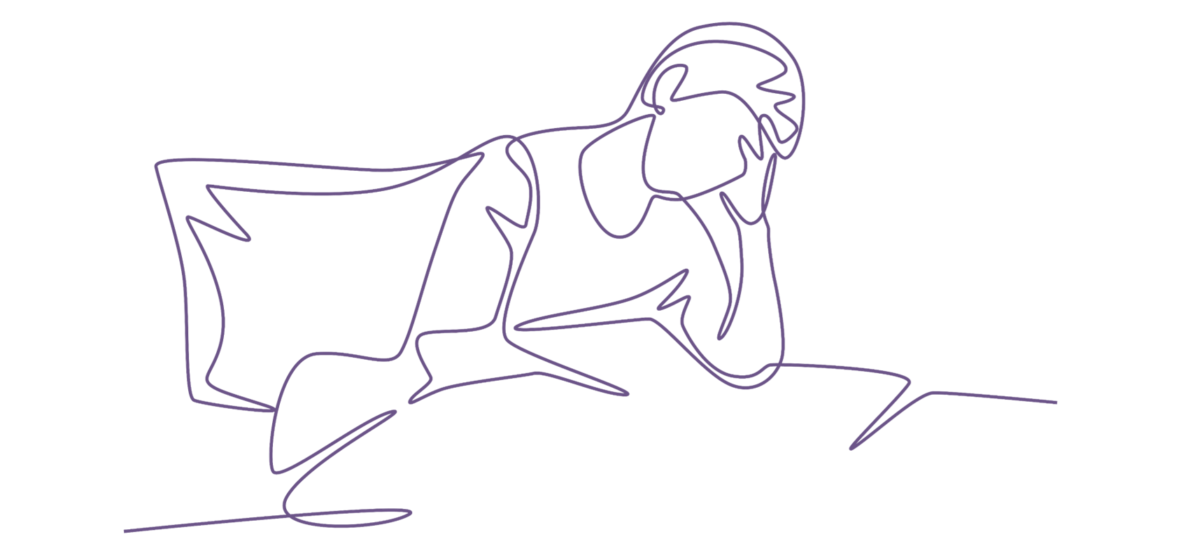
Søvnproblemer og ADHD
Hyppigere og ofte været tilstede siden barndommen (60%)
ADHD er en reguleringsforstyrrelse.
Kroppens regulering af vågenhed, søvn og døgnrytme er derfor også påvirket
  Besvær med at falde i søvn
  Urolig søvn
  Vågner ofte i løbet af natten
  Vågner for tidligt
  Træthed om morgenen trods nattesøvn
1. Biederman J, et al. Predictors of persistent ADHD: An 11-year follow-up study. J Psychiatr Res. 2010;44(10):620–5. doi:10.1016/j.jpsychires.2010.06.009.
2. Cortese S, et al. Sleep in children with attention-deficit/hyperactivity disorder: Meta-analysis of subjective and objective studies. J Am Acad Child Adolesc Psychiatry. 2009;48(9):894–908. doi:10.1097/CHI.0b013e3181b3162d.
3. Van der Ham M, et al. J Atten Disord . 2024 Nov;28(13):1642-1652. doi: 10.1177/10870547241284477. Epub 2024 Oct 2.

Slide 20
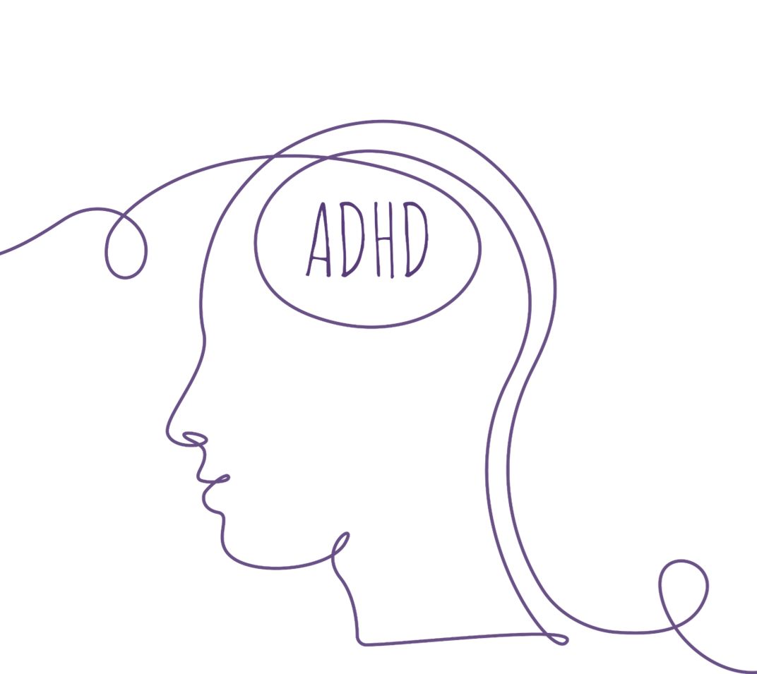
Dårlig søvn forværrer ADHD symptomer
Hukommelsen påvirkes
Mere uopmærksom
Planlægnings- og overbliksbesvær
Irritabilitet - lunten er kortere
Sværere ved at vente/mere impulsiv
Cassoff, J., Wiebe, S. T., & Gruber, R. (2013). Sleep patterns and the risk for ADHD: A review. Nature and Science of Sleep, 4, 73–80. https://doi.org/10.2147/NSS.S31269

Slide 21
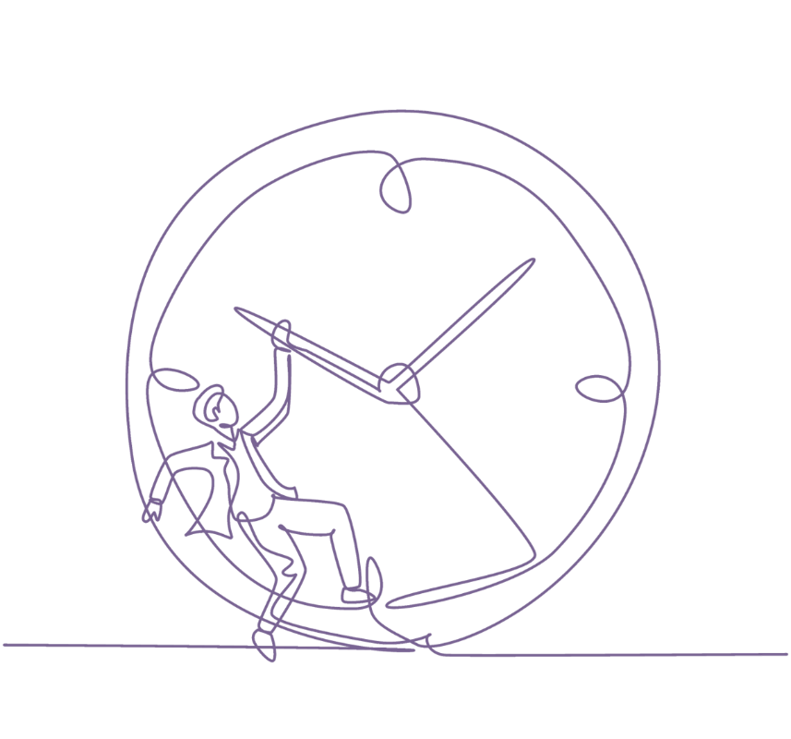
Døgnrytmen er forskudt ved ADHD
Den naturlige rytme er ofte forskudt op til flere timer
Produktionen af melatonin kan være påvirket
Melatoninfrigørelsen topper senere på aftenen end hos folk uden ADHD
Det kan derfor være svært at komme i seng og nå at sove
Kronisk søvnunderskud
Coogan, A. N., & McGowan, N. M. (2017). A systematic review of circadian function, chronotype and chronotherapy in ADHD: implications for aetiology and treatment. European Neuropsychopharmacology, 27(5), 391–401. https://doi.org/10.1016/j.euroneuro.2017.03.007

Slide 22

Hvad kan der gøres?
Støt kroppen i en fast døgnrytme
Gå i seng og stå op på faste tidspunkter
Undgå at sove om dagen – hvis nødvendigt, så tag en lur inden kl. 15 om eftermiddagen (og ikke over en 1 times varighed)
Få lys og være aktiv i løbet af dagen
Særligt naturligt lys først på dagen
Lysterapilampe kan bruges i den mørke tid eller hvis du mest er indendørs
Gear ned inden du går i seng
Nedsæt dit indtag af kaffe, te, og cola om aftenen
Undgå alkohol om aftenen
Undgå rygning hvis du vågner om natten
Nedsæt væske-indtag om aftenen
Gå ikke sulten eller overmæt i seng
Sørg for at have rutiner før sengetid
Brug kun sengen til at sove i – sid i en stol hvis du kun trænger til at hvile dig
Undgå at se TV i sengen – se TV i en stol
Sørg for at soveværelset har en behagelig temperatur og er fri for lys og støj
Tag ikke problemer med i seng - skriv dine tanker ned på et papir om aftenen
Stå op hvis du ikke kan sove

Slide 23
Ikke-medicinsk behandling - søvn
Søvn er afgørende for fysisk og psykisk helbred
01
God søvn optimerer effekt af medicin og øvrige tiltag
02
Det er vigtigt at have gode aftenrutiner
03
Indtagelse af melatonin kan hjælpe med at understøtte den naturlige døgnrytme og skubbe den i den rigtige retning
04
Hiscock, Harriet, et al. "Impact of a behavioural sleep intervention on symptoms and sleep in children with ADHD." BMJ, vol. 350, 2015, p. h68. https://doi.org/10.1136/bmj.h68

Slide 24
Ikke-medicinsk behandling - alt det andet
Psykologiske og terapeutiske tilgange
Psykoedukation – Viden om ADHD, strategier til hverdagen og støtte til at forstå sin egen diagnose.
Kognitiv adfærdsterapi (KAT) – Hjælper med at håndtere negative tankemønstre, forbedre organisering og impulskontrol.
Mindfulness & meditation – Kan forbedre opmærksomhed, reducere stress og styrke følelsesmæssig regulering.
Coaching – ADHD-coaching hjælper med struktur, planlægning og motivation til at tackle hverdagen bedre.
Fysisk aktivitet & livsstil
Motion & træning – Regelmæssig motion (fx styrketræning, løb eller yoga) kan forbedre koncentration og humør.
Natur & dagslys – Ophold i naturen og dagslys kan have en positiv effekt på energiniveau og fokus.
Struktur & hjælpemidler
Planlægningsværktøjer – Apps, kalendere, to-do-lister og visuelle påmindelser kan hjælpe med organisering.
Time management strategier – Teknikker som Pomodoro-metoden kan hjælpe med at fastholde fokus.
Social støtte & netværk – ADHD-grupper, mentorordninger eller pårørende, der støtter i hverdagen.
  Sundhedsstyrelsen. (2021). National klinisk retningslinje for udredning og behandling af ADHD hos børn og unge. Hentet fra https://www.sst.dk/da/udgivelser/2021/NKR-ADHD-hos-boern-og-unge

Slide 25
Medicinsk behandling - hvor og hvordan virker det?
ADHD medicin virker ved at øge mængden af dopamin og noradrenalin, som er de signalstoffer der er vigtigte for vores evne til at holde koncentration og opmærksomhed
Det er samme mekanisme og medicin, der også virker ved ADD
Hjernecellerne kommunikerer bedre og irrelevant information filtreres fra
Hyperaktivitet og impulsivitet nedsættes. Opmærksomheden kan bedre tilpasses
  KILDER:
  1. Sundhed.dk – Patienthåndbogen om ADHD
  Sundhed.dk. (2024, 7. november). ADHD: Behandling. Patienthåndbogen. https://www.sundhed.dk/borger/patienthaandbogen/psyke/adhd/behandling
  2. PubMed – Dopamin og noradrenalin i ADHD
  Berridge, C. W., & Devilbiss, D. M. (2011, 15. juni). The roles of dopamine and noradrenaline in the pathophysiology and treatment of attention-deficit/hyperactivity disorder. PubMed. https://pubmed.ncbi.nlm.nih.gov/
Notes:
2. PubMed – Dopamin og noradrenalin i ADHD
Berridge, C. W., & Devilbiss, D. M. (2011, 15. juni). The roles of dopamine and noradrenaline in the pathophysiology and treatment of attention-deficit/hyperactivity disorder. PubMed. https://pubmed.ncbi.nlm.nih.gov/

Slide 26
Medicinsk behandling - præparater
ADHD-medicin: Når medicin har mange navne!
Hvis du har ADHD, eller kender nogen der har, så har du sikkert oplevet det: medicin, der hedder én ting ét sted og noget helt andet et andet sted eller deles ind i grupper med navne som centralstimulantia og døgndækkkende uden, du helt er informeret om forskellene!
Methylphenidat – fx. Ritalin, Concerta, Medikinet, Equasym, Motiron...
Lisdexamfetamin – Elvanse
Guanfacin – Intuniv
Dexamfetamin – fx. Attentin
Atomoxetin – tidl. Strattera
At finde rundt i ADHD-medicin kan føles som en blanding af en medicinsk skattejagt og et forsøg på at udtale trylleformularer fra Harry Potter.
Men bare rolig – uanset navnet handler det hele om at finde det, der virker bedst for DIG!

Slide 27

Hvad kan medicin gøre?
Hvad oplever I, at medicinen har hjulpet jeres pårørende med?

Slide 28
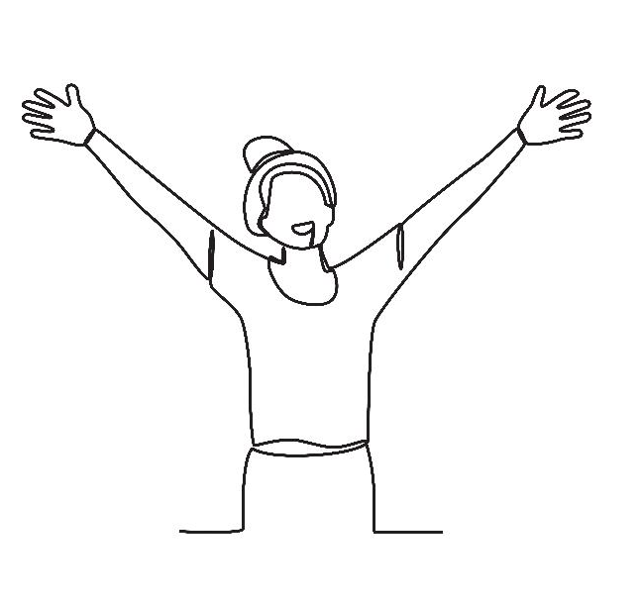
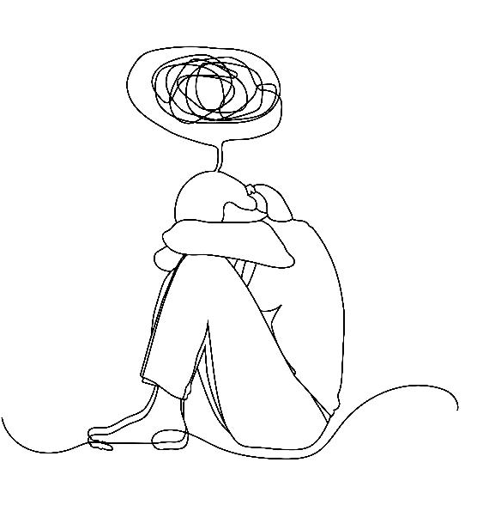
Følelsesregulering - emotionel dysregulering
Kontrol - kontroltab
Afhængighed
Energi og restitution
Økonomi og “ADHD-afgift”
Kost og spisemønstre

Slide 29
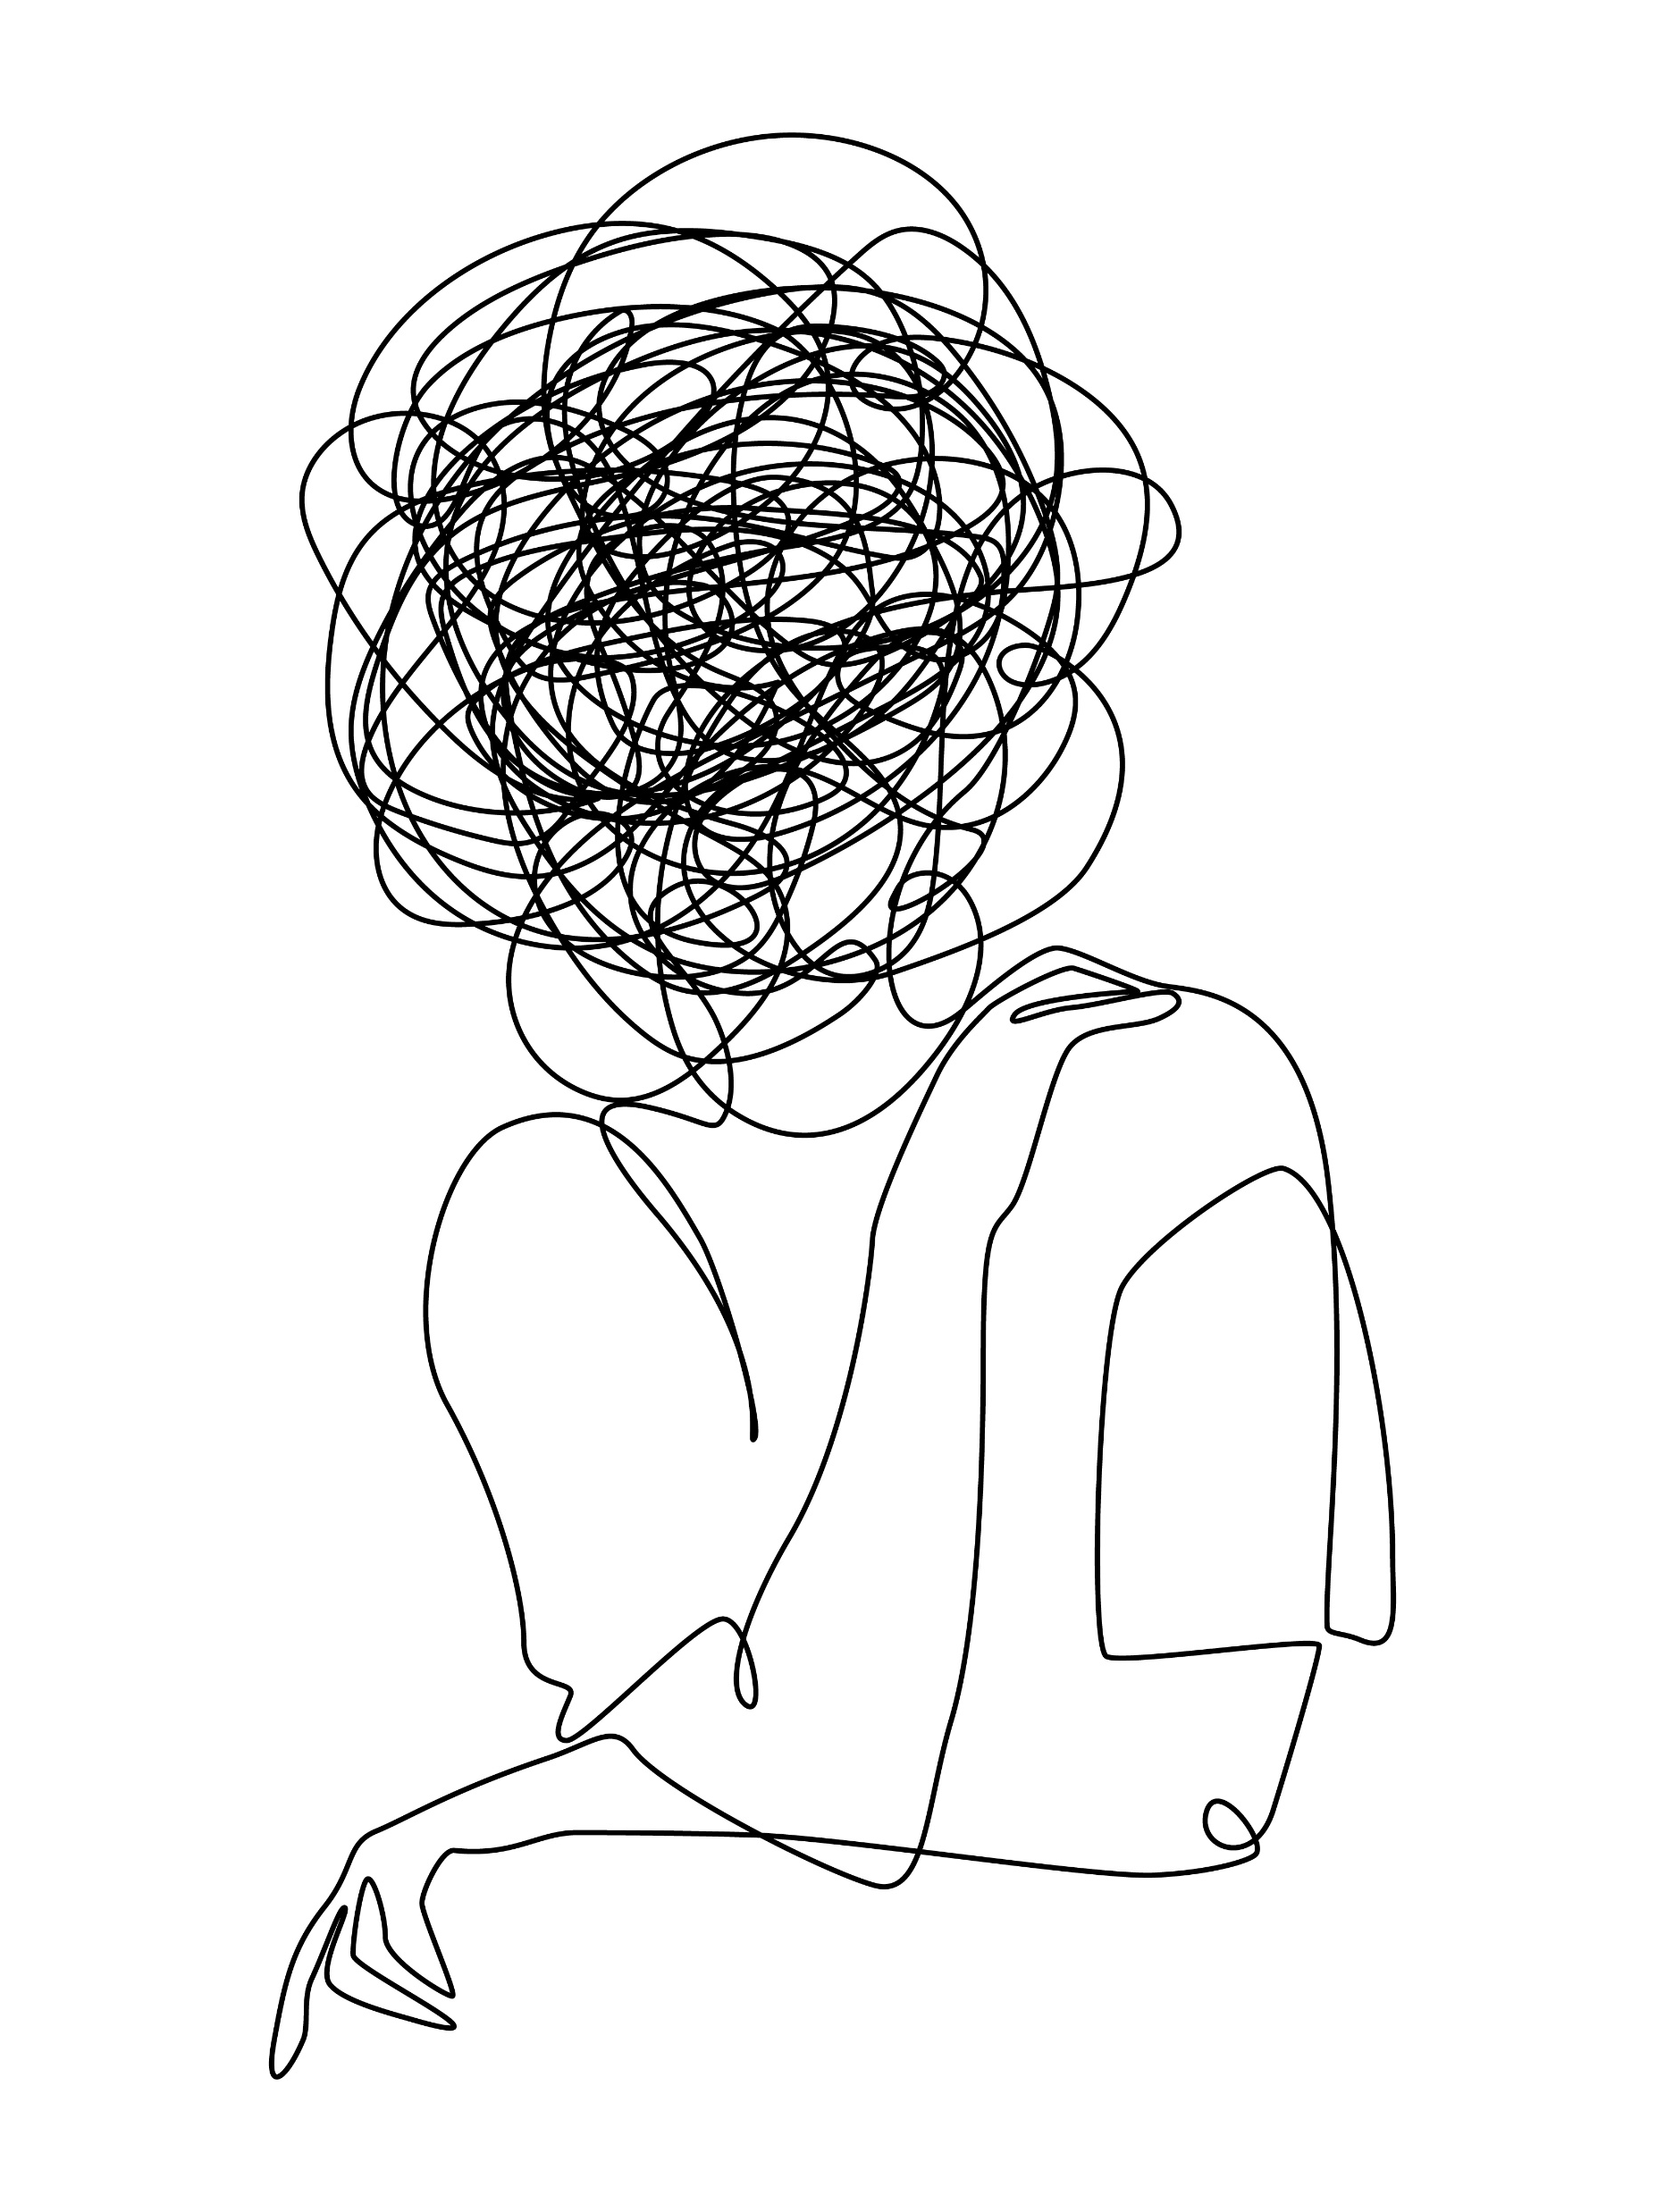
Overstimulering
Overstimulering kan føre til mental udmattelse:
Overstimulering kan føre til mental udmattelse:
Når hjernen konstant modtager for mange indtryk, kan det være svært at filtrere det, der er vigtigt, hvilket kan føre til træthed og stress.
Sanseindtryk kan blive overvældende:
Støj, lys, hurtigt skiftende information (som på sociale medier) og kaos kan hurtigt blive for meget, og det kan påvirke koncentrationen og evnen til at fokusere.
Manglende evne til at filtrere:
Voksne med ADHD har ofte svært ved at sortere mellem relevante og irrelevante indtryk, hvilket kan føre til, at de føler sig "overloadede" af omgivelserne.
Fysiske symptomer:
Overstimulering kan føre til fysiske symptomer som hovedpine, irritabilitet, sveden eller en følelse af at være "spændt op."
Kilder:. ‘
1.Barkley, R. A. (2006). ADHD: A handbook for diagnosis and treatment (3rd ed.). Guilford Press. https://www.guilford.com/books/ADHD/Russell-Barkley/9781462542550
2. Von Möller, H., et al. (2014). ADHD hos børn og voksne – en lærebog. Munksgaard.

Slide 30
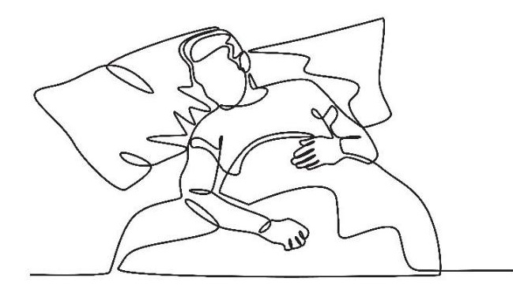
Træthed
Søvnproblemer: Mange voksne med ADHD har problemer med søvnen, som kan omfatte vanskeligheder med at falde i søvn, hyppige opvågninger og dårlig søvnkvalitet. Dårlig søvn forværrer træthed og koncentrationsbesvær i løbet af dagen.
Overdreven mental anstrengelse: For at holde fokus på opgaver og organisere livet bruger voksne med ADHD ofte mere mental energi, hvilket resulterer i hurtigere udmattelse.
Cirkulær træthed: Søvnforstyrrelser og konstant mental anstrengelse kan skabe en ond cirkel, hvor træthed forværrer ADHD-symptomerne, som så igen forårsager yderligere træthed
Kognitiv udmattelse: Voksne med ADHD bruger ofte ekstra energi på at opretholde opmærksomhed og filtrere sanseindtryk, hvilket kan føre til mental træthed og udmattelse.
Høje krav og manglende energi: De konstante krav i hverdagen (arbejde, sociale forpligtelser) kan være svære at håndtere og skabe en følelse af konstant mental og fysisk træthed.
Emotionel belastning: Impulsivitet og følelsesmæssig reaktivitet kan føre til ekstra stress og følelsesmæssig udmattelse, hvilket bidrager til træthed.
Kilder: 1. Corkum, P., & Moldofsky, H. (1995). Sleep problems in children with attention-deficit/hyperactivity disorder. Journal of the American Academy of Child and Adolescent Psychiatry, 34(4), 537–547. https://doi.org/10.1097/00004583-199504000-00009 2. Biederman et al E. (2004). Gender effects on attention-deficit/hyperactivity disorder in adults: The importance of subtypes. Biological Psychiatry, 57(8), 819–824. https://doi.org/10.1016/j.biopsych.2003.12.003 3. 3. Faraone et al (2006). The age-dependent decline of attention-deficit/hyperactivity disorder: A meta-analysis of follow-up studies. Psychological Medicine, 36(2), 159–165. https://doi.org/10.1017/S003329170500471X 4. Kooij, S et al (2010). European consensus statement on diagnosis and treatment of adult ADHD: The European Network Adult ADHD. BMC Psychiatry, 10, 67. https://doi.org/10.1186/1471-244X-10-67( 5. Asherson, P. (2012). Adult attention-deficit hyperactivity disorder: Key conceptual issues. The Lancet Psychiatry, 3(6), 1–2. https://doi.org/10.1016/S2215-0366(16)30013-0 6. Fuld reference til referencelisten:Barkley, R. A. (2006). ADHD: A handbook for diagnosis and treatment (3rd ed.). Guilford Press. https://www.guilford.com/books/ADHD/Russell-Barkley/9781462542550

Slide 31
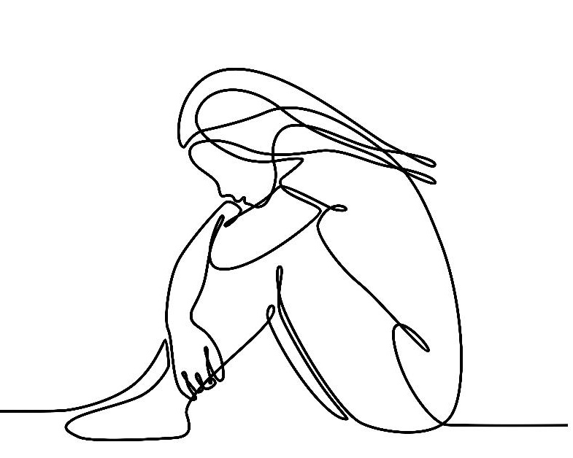
Imposter Syndrom ved ADHD
KERNEPROBLEMATIK:
Følelse af at "snyde" eller "fake" sig igennem
Manglende tro på egne evner
Frygt for at blive "afsløret“
Tilskriver succes til held frem for evner
UDLØSENDE FAKTORER VED ADHD:
Uforudsigelig præstation
Nogle dage høj funktionsevne
Andre dage udfordringer med basale opgaver
KOMPENSATIONSSTRATEGIER:
Overkompenserer
Skjuler ADHD-relaterede udfordringer
KONSEKVENSER:
Overarbejde for at "bevise sit værd“
Svært ved at tage imod ros
Undgår nye udfordringer
Stress og udbrændthed
  KILDER:
  Sedgwick-Müller, J. A., et al. (2022). University students with ADHD: UK Adult ADHD Network consensus. BMC Psychiatry, 22(1), 292. https://doi.org/10.1186/s12888-022-03987-5
Ginapp CM, et al. PLoS One 2023 Oct 12;18(10):e0292721. doi: 10.1371/journal.pone.0292721. eCollection 2023.

Slide 32

Lavt selvværd og afvisningsfølsomhed (RSD)
AFVISNINGSFØLSOMHED (RSD - REJECTION SENSITIVE DYSPHORIA):
Intens reaktion på oplevet afvisning
Overdreven følsomhed over for kritik
Kropslige reaktioner ved afvisning
Social tilbagetrækning som beskyttelse
SELVBILLEDE OG FØLELSE AF UTILSTRÆKKELIGHED:
Vedvarende selvtvivl
Undervurdering af egne evner
Frygt for at blive "afsløret"
Overdreven selvkritik
  Kilder:
  1.Ginapp CM, et al. SSM Qual Res Health . 2023 Jun:3:100223
  2. Sedgwick-Mülle et al (2022). University students with attention deficit hyperactivity disorder (ADHD): A consensus statement from the UK Adult ADHD Network (UKAAN). BMC Psychiatry, 22(1), 292. https://doi.org/10.1186/s12888-022-03898-z

Slide 33
Ekstrem kravudgående afærd (PDA)
Pathological Demand Avoidance ekstrem modstand mod krav og forventninger, selv når de er enkle eller velmenende. Denne modstand skyldes ofte en intens angst for at blive kontrolleret eller pålagt forpligtelser, og de reagerer typisk med undgåelse, udslæt eller vrede.
ADHD og PDA overlap: Voksne med ADHD kan også udvise træk af PDA, som inkluderer undgåelse af krav og en tendens til at reagere på opgaver eller forpligtelser med modstand og stress. Begge tilstande kan føre til vanskeligheder med at håndtere hverdagslige opgaver.¹
Modstand mod krav og autoritet: Personer med PDA har ofte en stærk modstand mod krav og kan opleve intens angst, når de bliver bedt om at gøre noget, hvilket kan blive forstærket af ADHD's impulsivitet og problemer med impulskontrol. ²
Kombination af ADHD's impulsivitet og PDA's kravangst: ADHD kan bidrage til øget impulsivitet og mangel på struktur, hvilket gør det sværere at håndtere den angst og undgåelse, der er typisk for PDA.³
Håndtering af sociale krav: Voksne med både ADHD og PDA kan have svært ved at håndtere sociale krav eller forpligtelser, hvilket fører til frustration, tilbagetrækning og undgåelse af interaktioner.¹
Svært ved at opretholde rutiner og strukturer: ADHD's problemer med organisation og struktur kan forværre PDA-symptomer, hvilket gør det sværere at følge faste rutiner og få udført daglige opgaver.⁴
Angst og stress: PDA kan føre til øget angst og stress, som for voksne med ADHD kan blive værre, fordi de allerede kæmper med at håndtere opgaver, der kræver fokus og opmærksomhed.¹
1. Egan et all 2018 The pathological demand avoidance (PDA) profile in adult populations: Preliminary evidence of its relationship with ADHD and personality disorders. Journal of Developmental and Physical Disabilities, 30(4), 563–578. https://doi.org/10.1007/s10882-018-9592-1 2. Woodbury-Smith, M., & Dein, K. (2010). Asperger syndrome and criminal behaviour. Advances in Psychiatric Treatment, 16(3), 174–182. https://doi.org/10.1192/apt.bp.108.006852 3. 3. Gillberg, C. (2010). The essence of autism and other neurodevelopmental conditions: Rethinking co-morbidity, assessment, and intervention. London: Jessica Kingsley Publishers. 4. Husain, M. et all (2016). Impulse control and ADHD: Implications for daily functioning. Cognitive Neuropsychiatry, 21(4), 300–319. https://doi.org/10.1080/13546805.2016.1197909

Slide 34
Mestringsstrategier og hvorfor det er vigtigt!
Mestringsstrategier er de værktøjer og tiltag, vi bruger for at navigere i livet med de udfordringer, det bringer – især når ADHD er en del af ligningen.
De hjælper os med at:
Frigive mental energi til det, der virkelig betyder noget
Skabe mere stabilitet i hverdagen
Øge livskvaliteten og mindske belastningen
Ved at finde de rette strategier kan vi ikke bare overleve, men trives!
“Med de rette strategier, medicin og støtte kan mange med ADHD leve et succesfuldt og tilfredsstillende liv”. Kirsten Callesen

Slide 35
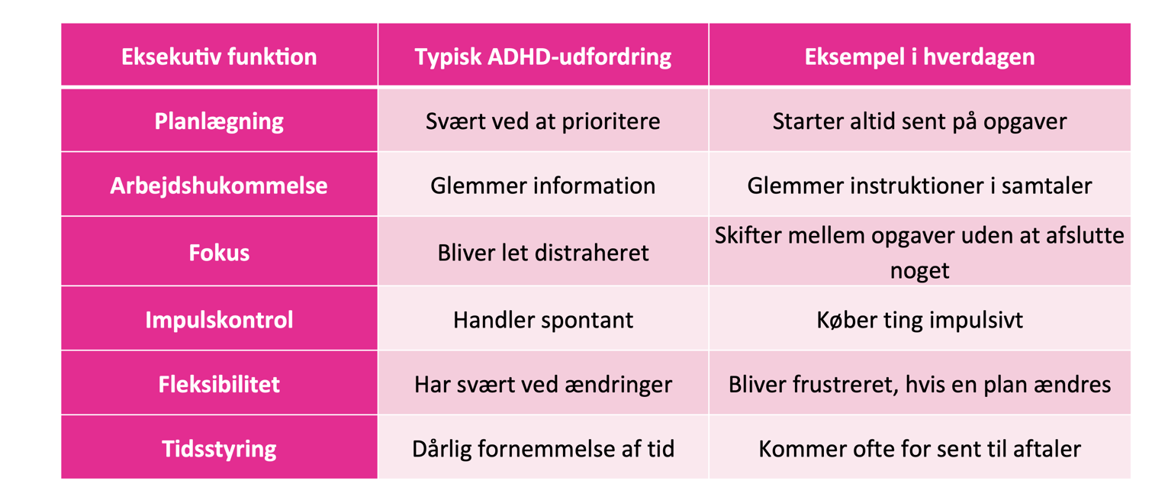
Hvordan ADHD påvirker evnen til at planlægge og styre adfærd funktioner i hverdagen

Slide 36
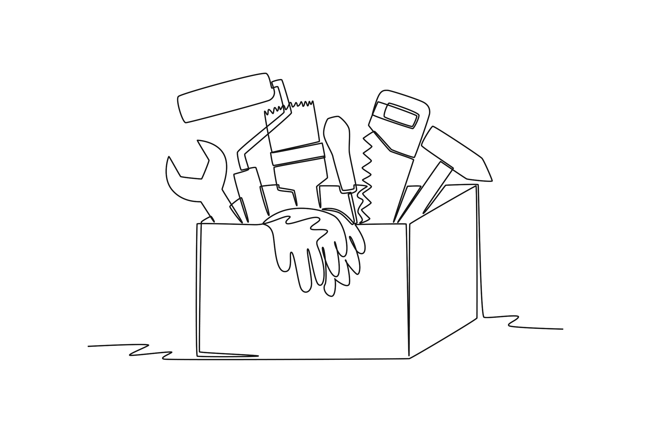
Værktøjer
APP’s
Alarmer
Mobil
Ure (Smartwatch,)Time timer
Kalender (fysisk eller digital)
Ugeplan
Doseringsæsker
Nøglevedhæng til medicin
Budgetskema
Indkøbslister
Fastlagte pauser
To-do liste
Ta-da liste
Whiteboard
Motivation - belønning
Fidget toys - dimseting
Tyngdedyne, tæpper, veste osv.

Slide 37
Støtte i brugen af mestringsstrategier
Skabe et støttende miljø
Vær tålmodig og forstående
Skabe en rolig og struktureret atmosfære
Være et støttende netværk for social interaktion
Skabe et støttende netværk
Være en god kommunikator
01
06
Hjælpe med at opretholde struktur og rutiner
Opfordre til planlægning og organisering:
Hjælpe med at bryde opgaver ned
Fremme realistiske mål og forventninger
Sæt realistiske og opnåelige mål
Vær fleksibel i krav og forventninger
02
07
Være en påmindelse og opmuntrer
Påmindelser om opgaver og deadlines
Opmuntring og positiv forstærkning
Være en rollemodel for selvomsorg og mestring
Vis hvordan man håndterer stress
Opfordre til selvomsorg
03
08
Hjælpe med at skabe balance mellem arbejde og hvile
Fremme pauser og fysisk aktivitet
Støtte i afslapningsteknikker
Skabe åben og støttende kommunikation
Lyt aktivt
Skab et åbent og støttende miljø
04
09
Være en aktiv deltager i behandlingsprocessen
Opfordre til terapi eller coaching
Støtte medicinsk behandling
05

Slide 38

De 10 H´er
H vad skal jeg lave? (indhold)
H vorfor skal jeg lave det? (mening)
H vordan skal jeg lave det ? (metode)
H vor skal jeg lave det? (placering)
H vornår skal jeg lave det? (tidspunkt)
H vor længe skal jeg lave det? (tidshorisont)
H vem skal jeg lave det med? (personer)
H vor meget skal jeg lave? (mængde)
H vem kan jeg få hjælp af ? (person)
H vad skal jeg lave bagefter? (indhold)
kilde: overlevelsesguiden.dk

Slide 39
Kommunikation
Vær tydelig og konkret
Når hjernen konstant modtager for mange indtryk, kan det være svært at filtrere det, der er vigtigt, hvilket kan føre til træthed og stress.
Brug visuelle hjælpemidler
Noter, skemaer eller påmindelser kan hjælpe med at understøtte mundtlig kommunikation og gøre information lettere at huske.
Vær tålmodig
Giv tid til at bearbejde information, og vær åben for at gentage eller omformulere, hvis nødvendigt.
Skab et roligt miljø
Minimér distraktioner og støj, så der kan fokuseres bedre under samtaler.
Fokuser på positive opmuntringer
Fremhæv styrker og succeser for at opbygge selvtillid og undgå negativ feedback.

Slide 40
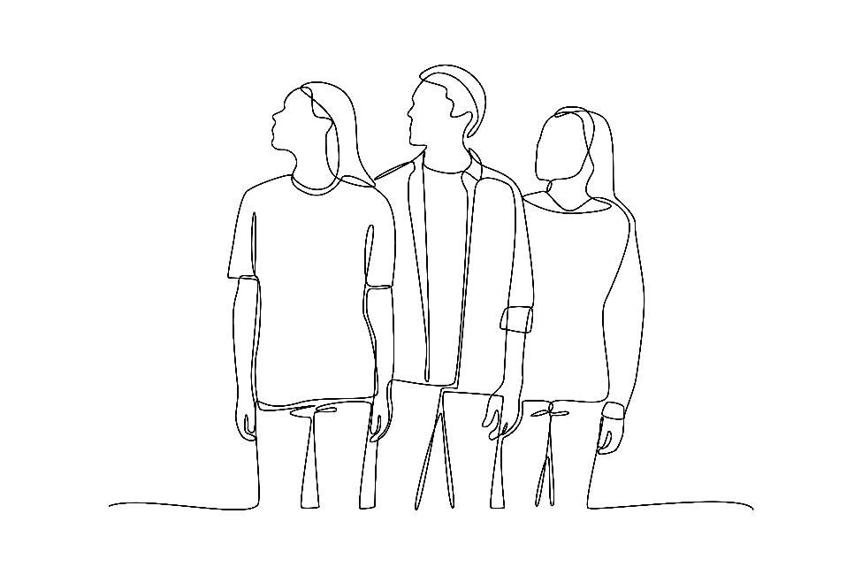
Støttemuligheder til pårørende
Sind
Støtte og rådgivning til håndtering af de udfordringer, der følger med at leve med en person med ADHD
Psykinfo
Viden og info om behandlingstilbud samt rettigheder og muligheder for hjælp
Sundhed.dk
Adgang til vejledninger om ADHD, herunder behandling og støtte.
ADHD foreningen
adhd.dk tilbyder en masse information om ADHD, herunder hvordan man som pårørende kan håndtere situationer.
Psykiatrifonden
Støtte og vejledning til afdækning af rette behandlingstilbud
Støtte fra praktiserende læger og speciallæger
Pårørende kan få vejledning fra den praktiserende læge eller en specialist, som en psykiater eller neurolog (læge, der er er specialist i sygdomme i hjernen, nerverne og rygmarven), som kan guide dem i, hvordan de bedst støtter den voksne, og hvilke ressourcer der findes i området.
Regionale ADHD-klinikker
Flere regioner har specialiserede ADHD-klinikker, der tilbyder udredning og behandling for voksne med ADHD. Mange af disse klinikker tilbyder også støtte til pårørende som en del af behandlingsforløbet.
Adhdoglivet.dk
Online viden og støtte til pårørende bl.a. praktiske værktøjer og fællesskaber

Slide 41

Husk der også er plads til dig som pårørende
Tag vare på dig selv - hold pauser og “mig-tid”
Søg støtte - find grupper, rådgivning eller en god ven at dele med
Lær om ADHD - jo mere viden, jo bedre forståelse og støtte
Sæt realistiske forventninger - alle har grænser - tag små skridt
Vær åben for dialog - beskriv dine behov og følelser
Fejr de små sejre - fokus på succes giver motivation og energi

Slide 42

Bøger
Bøger, med følgende temaer, kan være givende at læse:
ADHD og parforholdet
ADHD og voksenlivet
ADHD og relationer
ADHD i voksenlivet
ADHD og håndtering i hverdagen
Viden og redskaber til at mestre livet
Når hjernen arbejder anderledes

Slide 43

Podcasts
ADHD-podden (af ADHD-foreningen)
ADHD i praksis (af Psykologisk Rådgivnings Center)
Livet med ADHD
ADHD - i mit liv
Psykologi & Livet
ADHD og Livet (af Takeda)
ADHD og Autisme podcast (af Manu Sareen)
Og mange flere...

Slide 44
Nøglebudskaber
1
“Jeg gør det ikke med vilje”
2
“Hvis det BARE var, så havde jeg gjort det”
3
ADHD er ikke en undskyldning - men en forklaring
4
Fokusèr på løsninger frem for skyld
5
Vær nysgerrig
Søg viden sammen
Stil spørgsmål til personen med ADHD.
6
ADHD forsvinder ikke - men I kan finde vejen sammen.

Slide 45
Afslutning
Anne Mette Christiansen & Berit Wittenkamp, psykiatriske sygeplejersker, i samarbejde med Takeda Pharma A/S.

Slide 46
Referencer
Corkum, P., & Moldofsky, H. (1995). Sleep and alertness in children with attention deficit hyperactivity disorder. DOI: —, https://pubmed.ncbi.nlm.nih.gov/7770343/
Biederman, J., et al. (2004). Attention-deficit hyperactivity disorder in adults: a study of clinical characteristics, impairment, and comorbidity. DOI: 10.4088/JCP.v65n0403, https://pubmed.ncbi.nlm.nih.gov/16500798/
Faraone, S. V., et al. (2006). The age-dependent decline of attention-deficit/hyperactivity disorder: a meta-analysis of follow-up studies. DOI: 10.1017/S0033291706006940, https://pubmed.ncbi.nlm.nih.gov/16961425/
Kooij, J. J. S., et al. (2010). European consensus statement on diagnosis and treatment of adult ADHD. DOI: 10.1186/1471-244X-10-67, https://bmcpsychiatry.biomedcentral.com/articles/10.1186/1471-244X-10-67
Asherson, P. (2012). Adult attention-deficit hyperactivity disorder: a study of clinical characteristics, impairment, and comorbidity. DOI: 10.4088/JCP.v65n0403, https://pubmed.ncbi.nlm.nih.gov/16500798/
Barkley, R. A. (2006). ADHD: A handbook for diagnosis and treatment. DOI: —, https://www.guilford.com/books/ADHD/Russell-Barkley/9781462542550

